Slide 1
INTRODUCTION A L’IMMUNOLOGIE
IDE/SF, LICENCE 1, Semestre 2.
GNAMIEN KOUAME APPOLLINAIRE, ENSEIGNANT, INGENIEUR BIOLOGISTE option: Immunologie

Slide 2
INTRODUCTION A L’IMMUNOLOGIE

Slide 3
OBJECTIFS
Objectif Général : à la fin de ce cours, l’étudiant devra être à mesure de comprendre les mécanismes de l’immunité.
Objectifs spécifiques : à la fin de ce cours, l’étudiant devra être capable de :
Définir l’immunité
Définir le concept de l’immunité ;
Citer les trois piliers de l’immunité ;
Citer les éléments du système immunitaire ;
Définir la réaction immunitaire ;
Définir les états réfractaires et les états de tolérance ;

Slide 4
I- DEFINITIONS DE L’IMMUNITE
L’immunologie est la science de l’immunité.
Le mot “immunité” vient du mot latin immunitas qui voulait dire exempt de charge.
L’immunité est la résistance des individus vis-à-vis des infections microbiennes, par des réactions spécifiques ou non d’un antigène tendant à éliminer des substances étrangères ou paraissant étrangères.
Cette définition conduit au concept d’immunité.

Slide 5
II- LE CONCEPT DE L’IMMUNITE 1/5
1. Définition
Tout être vivant est conçu de telle sorte :
qu’il reconnaisse et tolère ce qui lui appartient (le soi )
qu’il refuse et rejette tout ce qui lui est étranger (le non soi).
C’est ainsi qu’il préserve l’intégrité du soi.
Ceci repose sur les 3 piliers de l’immunologie :
la mémoire ;
la spécificité;
la reconnaissance du soi et du non soi.

Slide 6
II- LE CONCEPT DE L’IMMUNITE 2/5
  2. Support de l’immunité
Le support de l’immunité est le système immunitaire.
Ce système est composé :
d’un ensemble de tissus et d’organes
d’éléments cellulaires : leucocytes notamment les lymphocytes ;
d’éléments humoraux : les anticorps, le complément et les cytokines.

Slide 7
II- CONCEPT DE L’IMMUNITE 3/5
  2. Support de l’immunité (suite)
Sa fonction est de défendre l’organisme. Il enregistre tous les phénomènes qui se déroulent dans l’organisme, afin d’en garder le souvenir (la mémoire), de les reconnaître de façon particulière et individuelle à tout moment pour les différencier du non soi : d’où les termes anglo-saxons de self et non self (spécificité et reconnaissance du soi et du non soi).
Il se dégage deux notions importantes à connaitre.

Slide 8
II- CONCEPT DE L’IMMUNITE 4/5
  3. Etats réfractaires et états de tolérance
    a- Etats réfractaires
Les états réfractaires se définissent comme la résistance aux maladies. Ils peuvent être :
naturels ou spontanés ;
acquis ou provoqués.

Slide 9
II- CONCEPT DE L’IMMUNITE 5/5
    b- Etats de tolérance
Les états de tolérance se définissent comme l’acceptation sans réaction de ce qui est étranger, l’organisme restant parfaitement capable de répondre à d’autres sollicitations antigéniques.
Cette tolérance peut également être naturelle ou spontanée, acquise ou provoquée. Elle est à différencier des déficits immunitaires qui constituent une défaillance de la compétence immunologique.
La connaissance de ces phénomènes de tolérance est à la base du succès des greffes de tissus et des transplantations d’organes.

Slide 10
III- LA REPONSE IMMUNITAIRE 1/4
Définition
C’est la réaction de l’organisme face à une agression (étrangère). Elle met 2 entités en cause :
d’une part l’agresseur appelé antigène;
d’autre part l’agressé ou la victime, l’organisme hôte.
Cette réponse immunitaire se présente sous 2 aspects. Elle est :

Slide 11
III- LA REPONSE IMMUNITAIRE 2/4
soit humorale : contrôlée par les anticorps produits par les lymphocytes B et leurs descendants les plasmocytes ;
soit cellulaire : sous la dépendance de lymphocytes T qui vont se différencier en LT cytotoxiques et en LT producteurs de médiateurs chimiques appelés lymphokines.

Slide 12
III- REPONSE IMMUNITAIRE 3/4
La réponse immunitaire est strictement spécifique
En rapport avec l’Ag et le système immunitaire.
Conduit à l’épuration antigénique, soit directement ou indirectement.
Génère une mémoire immunologique par la formation de lymphocytes à vie longue : lors d’une réintroduction du même Ag dans le même organisme déjà sensibilisé, la RI est précoce, plus spécifique, plus intense et plus durable.

Slide 13
III- REPONSE IMMUNITAIRE 4/4
C’est la réponse secondaire # première réponse dite primaire lorsque le même antigène pénètre dans le même organisme déjà sensibilisé.
Le but de la RI est d’assurer une protection.
Lorsque l’Ag est introduit une énième fois dans le même organisme, la RI est dite anamnestique. Dans certains cas on aboutit à une acceptation de l’Ag qui n’est pas rejeté.

Slide 14
CONCLUSION
L’immunologie est une discipline dont les mécanismes permettent aujourd’hui d’expliquer diverses affections et de comprendre les mécanismes qui en sont impliqués.

Slide 15
ANTIGENES
IDE/SF LICENCE 1, Semestre 2
GNAMIEN KOUAME APPOLLINAIRE, ENSEIGNANT, INGENIEUR BIOLOGISTE option: Immunologie

Slide 16
ANTIGENES

Slide 17
OBJECTIFS
Objectif général : A la fin de ce cours, l’étudiant devra être à mesure de connaitre les caractéristiques d’un antigène et comprendre l’intérêt de son étude.
Objectifs spécifiques : à la fin de ce cours, l’étudiant devra être capable de :
définir les termes suivants : immunogénicité, spécificité antigénique, déterminant antigénique, adjuvant ;
donner la nature des déterminants antigéniques ;
faire la différence entre un antigène et un haptène ;
citer les facteurs liés à l’immunogénicité ;
classer les antigènes selon leur provenance ;
définir les réactions croisées et les types de réactions croisées.

Slide 18
PLAN
IMMUNOGÉNICITÉ
SPÉCIFICITÉ ANTIGÉNIQUE,
DÉTERMINANT ANTIGÉNIQUE,
ADJUVANT ;
LA NATURE DES DÉTERMINANTS ANTIGÉNIQUES ;
DIFFÉRENCE ENTRE UN ANTIGÈNE ET UN HAPTÈNE ;
LES FACTEURS LIÉS À L’IMMUNOGÉNICITÉ ;
LES ANTIGÈNES SELON LEUR PROVENANCE ;
LES RÉACTIONS CROISÉES ET LES TYPES DE RÉACTIONS CROISÉES.

Slide 19
INTRODUCTION 1/2
Définition
On appelle antigène (Ag) toute substance étrangère qui introduite dans un organisme vivant ne la possédant pas est capable d’induire une RI caractérisée par l’apparition d’anticorps ou des lymphocytes sensibilisés et la sécrétion de cytokines.

Slide 20
INTRODUCTION 2/2
L’antigène doit être susceptible de réagir de façon spécifique avec le produit de cette réponse.
De cette définition découlent les 2 propriétés essentielles de l’Ag : l’immunogénicité et la spécificité immunologique.

Slide 21
I-IMMUNOGENICITE 1/5
  Définition
L’immunogénicité est la capacité d’un Ag à induire une RI. Cette R I se traduit par :
la production d’Ac spécifiques dirigés contre l’Ag qui a induit leur synthèse ;
la production de lymphocytes T sensibilisés réactifs (effecteurs et mémoires) ;
la sécrétion de cytokines.

Slide 22
I-IMMUNOGENICITE 2/5
Un Ag ayant cette caractéristique est appelé immunogène. L’immunogénicité est liée à la taille de la molécule.
La tolérogénicité est l’absence de réponse à l’introduction de l’antigène alors que l’organisme est capable de répondre à d’autres stimulations antigéniques. Une substance ayant cette propriété est appelée tolérogène parce qu’elle induit une tolérance spécifique.

Slide 23

I-IMMUNOGENICITE 3/5
  Antigène et haptène
    Antigène
L’antigène est l’immunogène ; c’est une grosse molécule de poids moléculaire élevé, susceptible de stimuler la production d’anticorps ou la prolifération de lymphocytes T et B. Elle possède à sa surface des motifs antigéniques appelés déterminants ou épitopes, responsables du pouvoir immunogène.

Slide 24
I-IMMUNOGENICITE 4/5
    2. Haptène
Du grec « hapteïn » (attacher), la notion d’haptène a été introduite en 1921 par Karl LANDSTEINER pour qualifier des substances de faible PM non immunogènes par elles-mêmes, mais pouvant le devenir lorsqu’elles sont couplées à des protéines porteuses appelées « carrier ».
Un antigène artificiel est un complexe moléculaire formé par une protéine dite porteuse et un haptène.

Slide 25
I- IMMUNOGENICITE 5/5
L’haptène peut ensuite réagir spécifiquement avec les produits de cette réponse immunitaire tel que l’anticorps. La spécificité antigénique est liée à l’épitope.
Autrement dit, l’haptène est une substance non immunogène mais possédant la spécificité immunologique.
Lorsqu’on injecte l’immunogène à un animal, il produit des anticorps spécifiques ou des lymphocytes T sensibilisés contre les motifs antigéniques de l’immunogène.

Slide 26
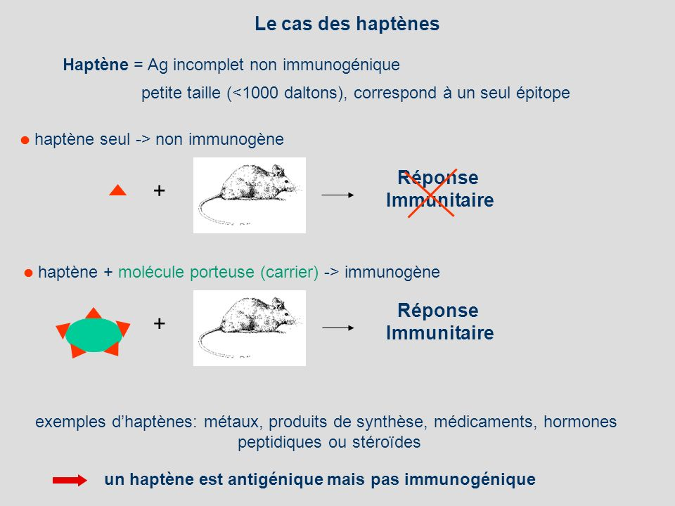

Slide 27
FACTEURS CONDITIONNANT L’IMMUNOGENICITE 1/6
  Facteurs liés à l’antigène
Il faut distinguer 2 types d’antigènes : les Ag particulaires et les Ag solubles.
    Antigènes particulaires
Ce sont des particules vivantes : exemple les globules rouges, les pneumocoques.
Les antigènes particulaires sont plus immunogènes que les antigènes solubles. Les antigènes particulaires injectés à un animal donnent une meilleure réponse que les antigènes purifiés solubles. Cette immunogénicité des antigènes particulaires est due à leur taille, au nombre élevé et à la complexité de leurs épitopes jouant un rôle de stimulant.

Slide 28
FACTEURS CONDITIONNANT L’IMMUNOGENICITE 2/6
    2. Antigènes solubles
L’immunogénicité dépend de plusieurs facteurs : la nature physicochimique de la molécule et les conditions d’administration.
Nature physicochimique, de la molécule.
Nature physique : Poids moléculaire (PM)
Une substance est d’autant plus immunogène que son PM est élevé, et c’est à partir d’un PM de 10 à 20 KD qu’on trouve les bons immunogènes.
Nature chimique
Les protéines sont les plus immunogènes ; viennent ensuite les polysaccharides. En revanche, les lipides et les acides nucléiques sont peu immunogènes.

Slide 29
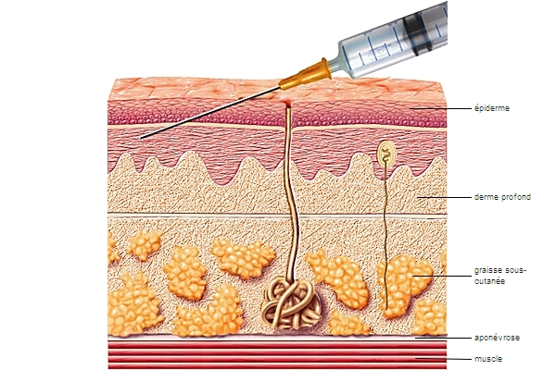
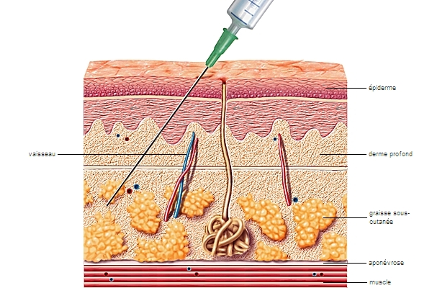
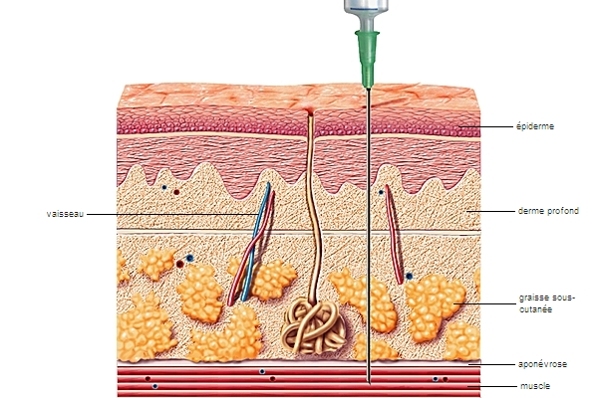
FACTEURS CONDITIONNANT L’IMMUNOGENICITE 3/6
b. Conditions liées aux modalités d’administration
Les conditions d’administration de la molécule sont importantes.
Voies d’administration
INTRADERMIQUE SOUS-CUTANEE INTRAMUSCULAIRE

Slide 30
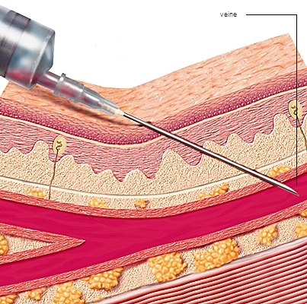
FACTEURS CONDITIONNANT L’IMMUNOGENICITE 4/6
GENERALEMENT NON IMMUNOGENE
VOIE INTRAVEINEUSE

Slide 31
II-FACTEURS CONDITIONNANT L’IMMUNOGENICITE
Adjuvants
L’utilisation des adjuvants augmente le pouvoir immunogène. On appelle adjuvant toute substance non immunologique par elle-même, mais lorsqu’elle est mélangée à la molécule antigénique augmente son immunogénicité.
Dose d’antigène administrée
La dose optimale est variable selon l’antigène. Une substance n’est immunogène que lorsque la dose administrée est adéquate. Une dose trop faible ou trop forte est tolérogène. Seules les doses optimales sont immunogènes.

Slide 32
FACTEURS CONDITIONNANT L’IMMUNOGENICITE 6/6
  2. Facteurs d’immunogénicité liés à l’hôte
Il s’agit notamment de : la maturité du système immunitaire, et le degré de parenté.
    Maturité du système immunitaire (âge)
    2. Pathologie
    3. Prédispositions génétiques
    4. Degré de parenté entre l’antigène et l’hôte (Distance taxonomique)

Slide 33
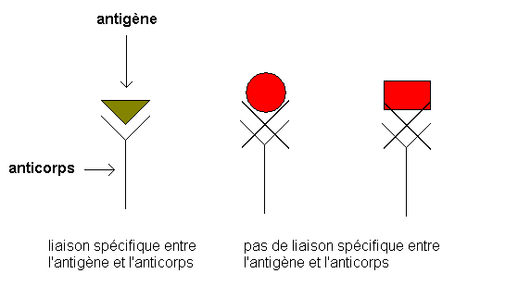
II- SPECIFICITE ANTIGENIQUE
  Définition
C’est la capacité de l’Ag à se lier spécifiquement aux produits de la réponse immunitaire.
Cette spécificité est liée au déterminant antigénique ou épitope.
La méthode la plus pratique pour étudier cette propriété est la réaction antigène anticorps (Ag-Ac).

Slide 34
III- DETERMINANT ANTIGENIQUE OU EPITOPE
Il se définit comme la partie de la molécule antigénique qui va se combiner spécifiquement avec le site complémentaire situé sur la molécule Ac appelé paratope. Il s’agit d’une toute petite partie de la molécule. Il faut noter que des molécules semblables sur le plan structural peuvent réagir avec un même Ac donnant ce qu’on appelle une réaction croisée.

Slide 35
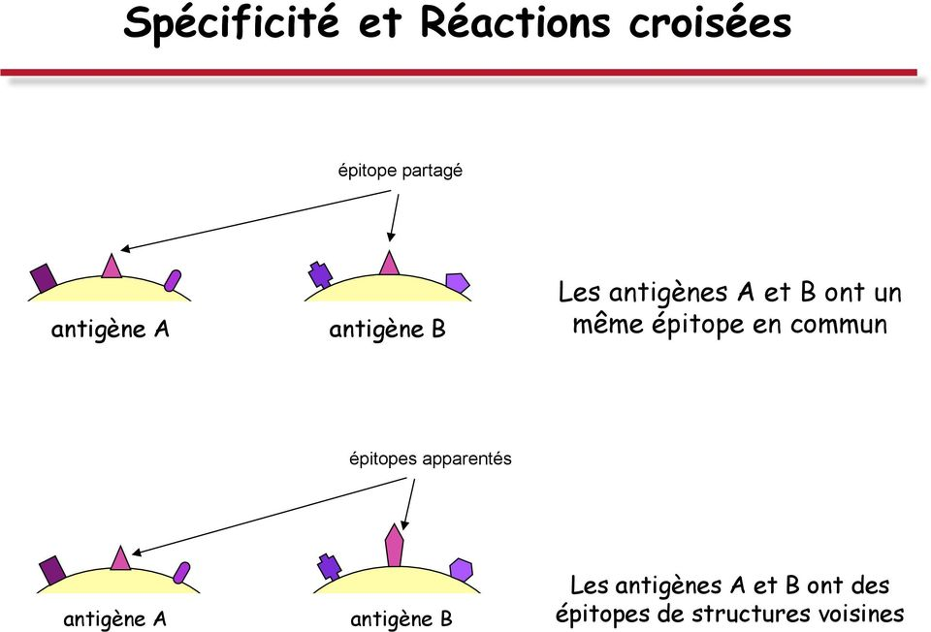
REACTION CROISEE 1/2
En effet, lorsqu’un Ac donné réagit avec un Ag autre que celui qui a induit sa formation, on parle de réaction croisée. La réaction croisée est due à des similitudes de structure.
Il existe 2 types de réactions croisées :
La réaction croisée de premier degré dans laquelle les deux molécules antigéniques possèdent un ou plusieurs déterminants identiques. Exemple : Cardiolipine et antigène tréponémique dans le diagnostic de la syphilis.

Slide 36
REACTION CROISEE 2/2
La réaction croisée de deuxième degré dans laquelle les deux molécules antigéniques possèdent un ou plusieurs épitopes de structures proches ou semblables. Exemple : groupes sanguins A et B du système ABO.

Slide 37
CONCLUSION
Les Ag sont constitués d’une mosaïque de déterminants antigéniques qui se lient spécifiquement aux anticorps et aux lymphocytes sensibilisés dont ils ont induit la synthèse. L’immunogénicité dépend donc à la fois de l’antigène, du receveur et des conditions d’immunisation.
La connaissance des antigènes est à la base de sérodiagnostic, de préparation de vaccins et de sérum et du succès des transfusions et des greffes.

Slide 38
ANTICORPS
IDE/SF,LICENCE 1, Semestre 2.
GNAMIEN KOUAME APPOLLINAIRE, ENSEIGNANT, INGENIEUR BIOLOGISTE option: Immunologie

Slide 39
ANTICORPS

Slide 40
OBJECTIFS
Objectif général : à la fin de ce cours l’étudiant devra être à mesure de connaitre les propriétés des anticorps et comprendre leurs fonctions.
Objectifs spécifiques : à la fin de ce cours l’étudiant devra être de capable de :
définir les anticorps ;
définir les propriétés des anticorps ;
citer les différentes classes et fonctions des immunoglobulines ;
donner leurs applications.

Slide 41
INTRODUCTION 1/2
DEFINITION
Les anticorps sont des glycoprotéines particulières appelées immunoglobulines (Ig).
Les Ig sont synthétisées par les lymphocytes B et leurs descendants les plasmocytes, en réponse à une stimulation antigénique.
Les anticorps (Ac) sont des immunoglobulines dont on connaît la spécificité immunologique ;

Slide 42
INTRODUCTION 2/2
c’est-à-dire l’on connait les Ag contre lesquels ces molécules sont dirigées. Lorsque la spécificité immunologique de ces molécules est connue on parle d’immunoglobuline.
Les Ac sont des médiateurs de l’immunité humorale. Ils constituent un sujet d’intérêt car ils interviennent dans la défense anti-infectieuse de l’organisme. Leur connaissance a permis la mise au point de méthodes de sérodiagnostic, de techniques de vaccination et de sérothérapie.

Slide 43
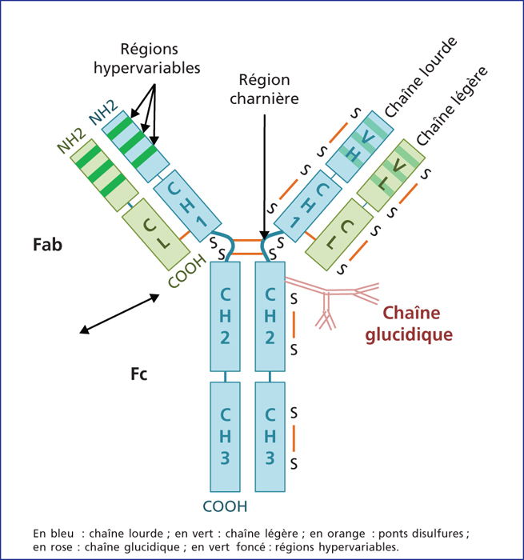
STRUCTURE D’UN ANTICORPS

Slide 44
I- FONCTION 1/3
Il existe 5 classes d’Ac ou d’Ig : les IgG, IgA, IgM, IgD et IgE.
Il permet la formation du complexe immun Ag-Ac, base de toutes les techniques sérologiques en biologie.
Il permet la traversée placentaire. Seules les IgG traversent le placenta dans l’espèce humaine, assurant le transfert de l’immunité humorale de la mère à l’enfant :

Slide 45
I-FONCTION 2/3
le sérum du nouveau-né renferme un taux d’IgG au moins égal à celui de sa mère.
C’est ainsi, qu’on a détecté des Ac anti-VIH chez des nouveaux nés non infectés. Dans d’autres cas, cette traversée peut être responsable de pathologies graves telles que l’anémie hémolytique du nouveau-né. Dans ce cas, les anti-D de la mère de Rhésus Négatif (-) vont détruire les hématies du fœtus de Rhésus positif (+).

Slide 46
I-FONCTION 3/3
Il permet la traversée des muqueuses. Cette propriété concerne principalement les IgA sécrétoires.
Il permet la fixation du complément. Seules les IgM et les IgG sont capables de fixer le premier composant C1q de la voie classique du complément. L’activation du complément conduit à l’opsonisation et parfois la lyse des microorganismes.
Il permet la fixation aux polynucléaires, monocytes-macrophages et cellules NK.

Slide 47
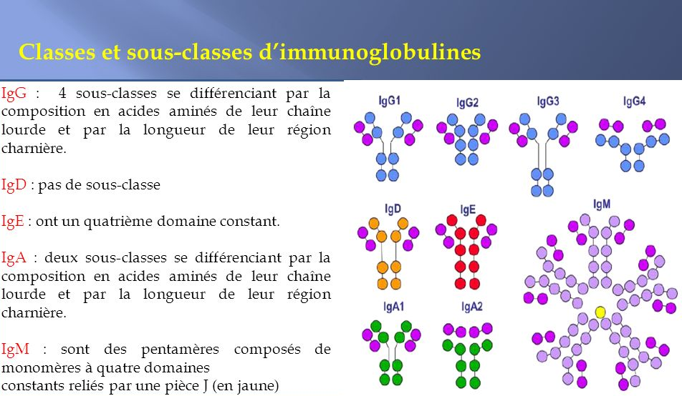

Slide 48
1- FONCTION DES DIFFERENTES CLASSES 1/2
Dans les maladies infectieuses on assiste à une augmentation des immunoglobulines.
Les IgM croissent au début de l’infection puis diminuent pour faire place aux IgG par phénomène de commutation.
Quand un antigène pénètre dans l’organisme pour la première fois, celui-ci répond par la production d’anticorps de type IgM plus une petite quantité d’IgG : c’est la réponse primaire. A partir du 13ème jour, la production d’IgG devient dominante.
Lors d’une seconde injection du même antigène, il y a apparition d’une quantité importante d’anticorps de classe IgG. C’est la réponse secondaire.

Slide 49
1- FONCTON DES DIFFERENTES CLASSES 2/2
Les IgG interviennent dans la défense anti-infectieuse ;
Les IgA interviennent également dans la défense anti-infectieuse mais au niveau des muqueuses ;
Les IgD assurent la transduction du signal d’activation des lymphocytes B ;
Les IgE interviennent dans la défense antiparasitaire en particulier dans les helminthiases (taux sérique augmente) et dans l’hypersensibilité immédiate. Les IgM sont les Ac de la réponse humorale primaire; le taux des IgM augmente dans la bilharziose ou la trypanosomiase. Leur taux est significatif dans le LCR chez les trypanosomés

Slide 50
II- APPLICATIONS 1/2
    En diagnostic
Les Ac sont impliqués dans toutes les méthodes de diagnostic immunologique basées sur la réaction Ag-Ac.
    2. En thérapeutique
On utilise le pouvoir anticorps des Ig :
dans la sérothérapie : SAT, sérum anti-D dans l’incompatibilité rhésus fœto-maternelle ;
et dans la vaccination : permet la synthèse d’Ac protecteurs.

Slide 51
II- APPLICATIONS 2/2
    3. En pronostic des maladies
L’identification de la classe de l’Ac permet de déterminer le stade évolutif de certaines maladies : les IgG sont témoins d’une affection ancienne ou séquellaire.
Les IgM sont témoins d’une affection évolutive. Elle permet aussi la distinction entre une infection congénitale et un transfert d’Ac maternels chez le nouveau-né. En effet, seuls les Ac IgG maternels traversent la barrière placentaire. A la naissance, la présence d’IgM fœtales à un taux supérieur à 10% de la valeur normale d’un adulte, fera rechercher une embryo-fœtopathie telle que la toxoplasmose, la syphilis ou la rubéole congénitale.

Slide 52
CONCLUSION
Les Ac sont des glycoprotéines particulières appelées Ig synthétisées par les lymphocytes B et les plasmocytes suite à une stimulation antigénique.
Il existe 5 classes d’Ig qui sont toutes bâties sur le même modèle.
Ces fonctions permettent de nombreuses applications en pratique médicale notamment le sérodiagnostic et le suivi des maladies infectieuses.

Slide 53
GROUPE SANGUIN
IDE/SF,LICENCE 1, Semestre 2.
GNAMIEN KOUAME APPOLLINAIRE, ENSEIGNANT, INGENIEUR BIOLOGISTE option: Immunologie

Slide 54
GROUPE SANGUIN ABO
RHESUS

Slide 55
OBJECTIFS
OBJECTIF GENERAL : à la fin du cours l’étudiant devra être à mesure de comprendre la technique de groupage sanguin ABO Rhésus afin de prendre en charge les patients.
OBJECTIFS SPECIFIQUES : à la fin du cours l’étudiant devra être capable de :
citer le tube utilisé pour effectuer le prélèvement de sang pour le groupage sanguin ABO Rhésus ;
citer le matériel ;
citer les réactifs ;
définir le système ABO ;
définir le système Rhésus ;
donner les applications groupage sanguin ABO Rhésus.

Slide 56
I- QU’EST-CE QU’UN GROUPE SANGUIN 1/2
1- DEFINITION
Les globules rouges portent à leur surface de nombreuses molécules variant d'un individu ou d’un groupe d'individu à un autre. Parmi eux, les systèmes ABO et Rhésus, doivent être déterminés dans certaines situations médicales et notamment pour pratiquer une transfusion sanguine.
Parmi les molécules à la surface des globules rouges, on retrouve les antigènes de membrane. Génétiquement déterminés, ils définissent les groupes sanguins érythrocytaires.

Slide 57
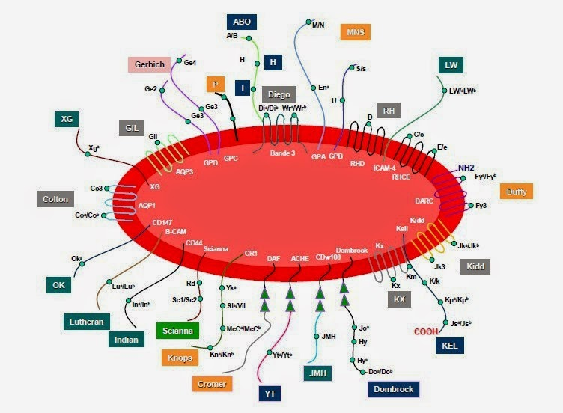
SCHEMA D’UN GLOBULE ROUGE

Slide 58
I- QU’EST-CE QU’UN GROUPE SANGUIN 2/2
2- LA DÉTERMINATION DU GROUPE SANGUIN
La détermination du groupe sanguin consiste à rechercher la présence de certains antigènes à la surface des globules rouges : les antigènes A et B appartenant au système ABO et l’antigène D appartenant au système Rhésus.
Les antigènes sont déterminés génétiquement, ce qui signifie que la présence ou non d'un antigène est conditionnée par la présence ou non du gène correspondant sur le chromosome. Chaque individu possède un chromosome maternel et un chromosome paternel. Le groupe sanguin de l'enfant va dépendre du groupe sanguin des parents et du chromosome transmis par chaque parent.

Slide 59
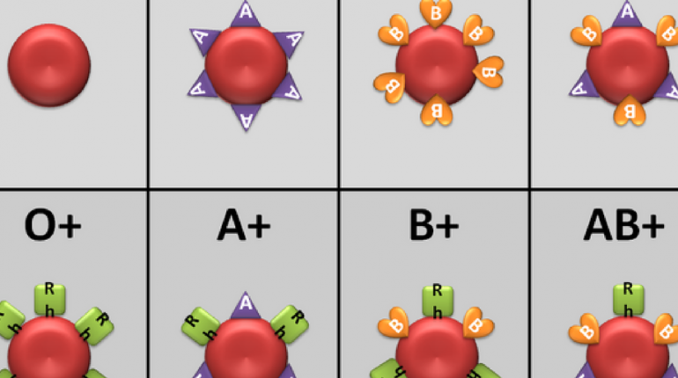

Slide 60
II- QU’APPELLE T-ON SYSTÈME ABO ? 1/2
Le système ABO définit trois groupes sanguins
Le système ABO se caractérise par :
Par la présence à la surface des globules rouges : soit d’un antigène A (groupe A), soit d’un antigène B (groupe B), soit des deux (groupes AB). En l’absence d’antigène A et B, la personne appartient au groupe O. Il existe donc quatre combinaisons possibles.
La génétique : un chromosome peut porter soit le gène correspondant à l'antigène A, soit le gène correspondant à l'antigène B, soit aucun des deux, ce qui correspond alors au groupe O.

Slide 61
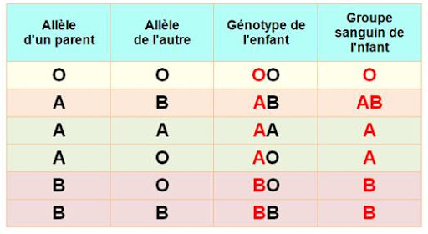
II- QU’APPELLE T-ON SYSTÈME ABO ? 2/2

Slide 62
III- QU’APPELLE T-ON SYSTÈME RHESUS ?
Le système Rhésus est un système complexe qui comporte plusieurs antigènes dont le plus important pour la transfusion est l’antigène D.
Sur les globules rouges des sujets dits Rhésus négatifs l’antigène D n’est pas présent alors qu’il l’est chez les sujets Rhésus positif.
D’autres antigènes du système Rhésus peuvent aussi être recherchés : antigènes C, c, E ou e.

Slide 63
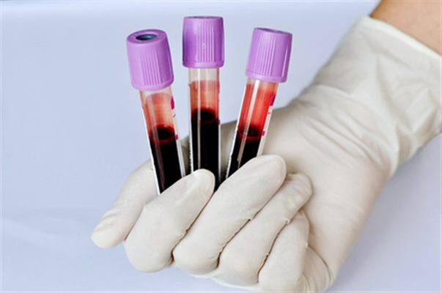
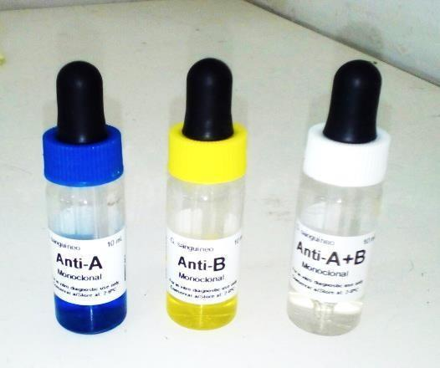
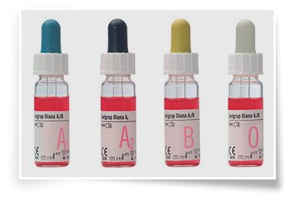
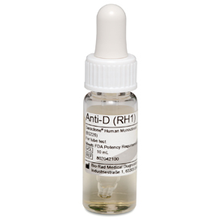
IV- PRELEVEMENT - REACTIFS

Slide 64
V- TECHNIQUE
La technique utilisée comporte deux épreuves :
L’épreuve de BETH Vincent ou épreuve globulaire pour la détermination des antigènes présents à la surface des hématies à l’aide de réactifs tests.
L’épreuve de Simonin ou épreuve sérique pour la détermination des anticorps présents dans le plasma ou sérum à l’aide d’hématies tests.

Slide 65
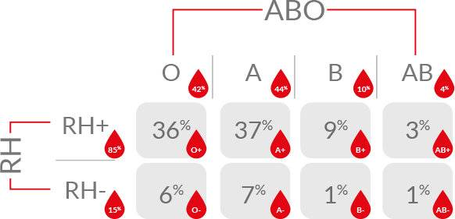
VI- RESULTATS

Slide 66
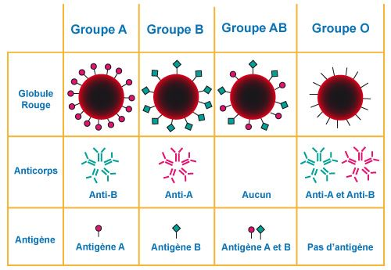
VI- RESULTATS

Slide 67
VII- DANS QUELS CAS PRATIQUE-T-ON LA DETERMINATION DU GROUPE SANGUIN ?
La détermination du groupe sanguin se pratique :
Chez les donneurs de sang
Chez les patients nécessitant une transfusion (receveur)
Dans le cadre d’un bilan préopératoire
Dans le cadre d’un bilan prénatal (grossesse)

Slide 68
VIII- QUELLES REGLES RESPECTER LORS DES TRANSFUSIONS SANGUINES ? 1/4
Aujourd'hui les transfusions légales sont isogroupes, c'est-à-dire que les groupes sanguins ABO et Rhésus du donneur et du receveur doivent être identiques.
La notion de donneur universel (O rhésus négatif) et de receveur universel (AB rhésus positif) n'est plus utilisée, sauf en cas d’extrême urgence. La perfusion d'une poche de sang non compatible peut entraîner un accident dramatique. Tous les sujets sauf ceux du groupe sanguin AB ont dans leur sang des molécules – les anticorps – qui détruisent les globules rouges qui ne portent pas le même groupe sanguin que le leur.

Slide 69
VIII- QUELLES REGLES RESPECTER LORS DES TRANSFUSIONS SANGUINES ? 2/4
Si cet accident se produit, les conséquences peuvent être graves, allant parfois jusqu’au décès de la personne receveuse de sang non compatible.
Pour valider une carte de groupe sanguin, il est nécessaire de pratiquer deux déterminations sur deux prélèvements différents effectués à deux moments différents par des préleveurs distincts.

Slide 70
VIII- QUELLES REGLES RESPECTER LORS DES TRANSFUSIONS SANGUINES ? 3/4
Au niveau du laboratoire, la législation impose que la détermination de chaque groupe sanguin soit effectuée par deux personnes différentes utilisant deux lots de réactifs différents.
Préalablement à la transfusion, il est obligatoire de rechercher des anticorps immuns ou « irréguliers » dirigés contre les antigènes des systèmes autres qu’ABO.

Slide 71
VIII-QUELLES REGLES RESPECTER LORS DES TRANSFUSIONS SANGUINES ? 4/4
Au lit du patient, l’infirmière en charge de la transfusion doit vérifier l’identité du patient, son groupe sanguin porté sur sa carte de groupe, le groupe sanguin de la poche de sang.
Avant toute transfusion, un test dit « test de compatibilité » est pratiqué au lit du malade. Il consiste à mettre en présence une goutte de sang du receveur et une goutte de sang provenant de la poche à transfuser. Aucune agglutination ne doit être décelée.

Slide 72
IX- QUELLES SONT LES COMPLICATIONS LIEES AU GROUPE RHESUS CHEZ LA FEMME ENCEINTE ?
Toutes les femmes Rhésus négatives qui accouchent d’un enfant Rhésus positif par transmission de l’antigène D par le père reçoivent, dans les 48 h suivant l'accouchement, une injection de gammaglobulines contenant des anticorps anti-Rhésus. Au moment de la naissance, en effet, des globules rouges de l’enfant passent dans la circulation de la mère. Si aucun traitement n’est effectué, la mère va produire des anticorps qui, lorsqu’ils seront au contact une nouvelle fois de l’antigène D, détruiront les globules rouges.

Slide 73
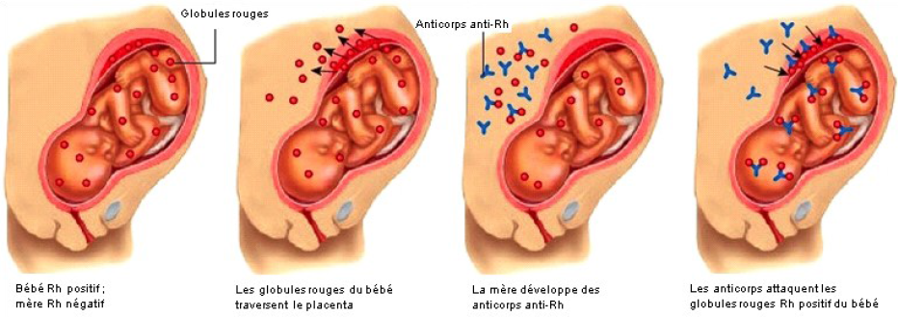

Slide 74
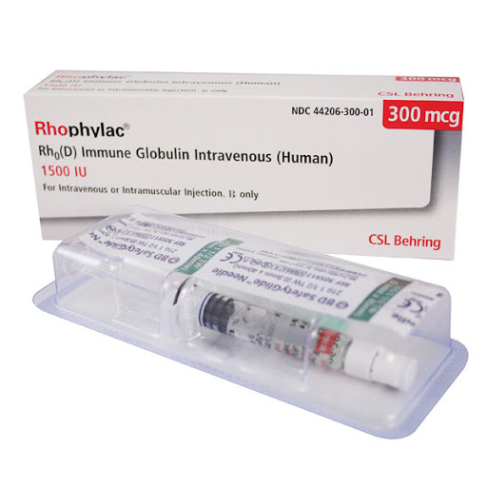
LE SERUM ANTI-D

Slide 75
SERODIAGNOSTIC DES HEPATITES VIRALES
IDE/SF,LICENCE 1, Semestre 2

Slide 76
SERODIAGNOSTIC DE L’HEPATITE VIRALE B
IDE/SF,LICENCE 1, Semestre 2
GNAMIEN KOUAME APPOLLINAIRE, ENSEIGNANT, INGENIEUR BIOLOGISTE option: Immunologie

Slide 77
SERODIAGNOSTIC DE L’HEPATITE VIRALE B

Slide 78
OBJECTIFS
A la fin de ce cours, l’étudiant devra être capable de :
citer les indications du sérodiagnostic de l’hépatite B ;
citer le type de prélèvement à effectuer pour réaliser le sérodiagnostic de l’hépatite B ;
interpréter les résultats du sérodiagnostic de l’hépatite B en s’appuyant sur les différents stades.

Slide 79
I- GENERALITES 1/2
L’hépatite B (HB) est peu fréquente en France (150 nouveaux cas/an, la moitié liée à une contamination sexuelle). En Afrique, La prévalence est beaucoup élevée.
Le diagnostic repose sur la détection en Elisa d’antigène du virus de l’hépatite B (VHB) ou de leurs anticorps, l’apparition des anticorps entraînant la disparition des antigènes. Le VHB à 5 Marqueurs
L’antigène viral HBs (HBsAg) est une protéine d’enveloppe (s pour « surface »). La présence de l’antigène HBs dans le sérum est synonyme d’infection en cours, qu’elle soit aiguë ou chronique. La présence d’Ac anti-HBs permet d’affirmer que l’infection est éteinte.

Slide 80
I- GENERALITES 2/2
L’Ag HBc est un antigène de capside (c pour « cœur ») qui n’est pas recherché dans le sang.
La présence d’Ac anti-HBc signifie que le patient a eu un contact avec le virus (vacciné n’a pas d’anticorps anti-HBc).
L’Ag HBe, associé à la capside, n’est retrouvé dans le sang que tant l’AgHBs est présent et que persiste une réplication virale.
L’apparition d’Ac anti-HBe marque la fin de la réplication virale.

Slide 81
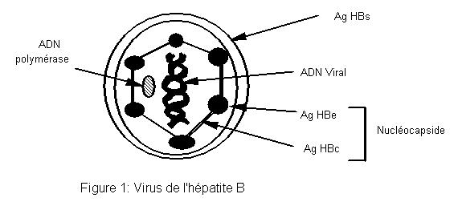

Slide 82
II- INDICATIONS 1/2
Diagnostic d’une hépatite aiguë ou chronique.
Suivi d’une hépatite chronique B connue
Détermination du statut immunitaire avant vaccination
Recherche systématique en cas de sérologie HIV positive, ou lors d’un accident d’exposition au sang
Dépistage de l’hépatite B chez les personnes vivant sous le même toit.

Slide 83
II- INDICATIONS 2/2
Dépistage réglementaire :
Chez la femme enceinte au 6èmè mois de grossesse (le VHB ne provoque ni embryopathie, ni fœtopathie, mais expose l’enfant à un risque élevé d’hépatite chronique) ;
En cas de don du sang, d’organes de tissus ou de cellules.
Etudes épidémiologiques.

Slide 84
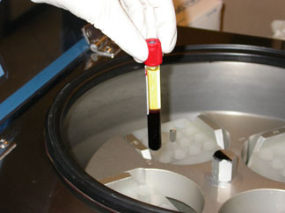
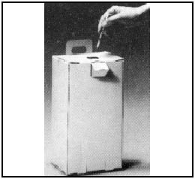
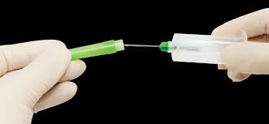
III- PRELEVEMENT
Prélèvement sur tube sec
- portez des gants
Evitez de récapuchonner
Jeter les aiguilles dans les boites de sécurité

Slide 85
IV- INTERPRETATION 1/5
Une bonne interprétation des résultats de l’hépatite B passe la connaissance des différents stades.
  Hépatite aigue
AgHBs positif
Ac anti-HBc de classe IgM positif
L’ADN viral est très élevé mais la recherche de l’ADN du VHB n’est pas nécessaire au diagnostic.

Slide 86
IV- INTERPRETATION 2/5
  2. Hépatite chronique
L’hépatite B passe une fois sur dix à la chronicité.
AgHBs positif au-delà de six mois.
Ac anti-HBc de classe IgG ou totaux.
AgHBe positif
Au début de l’hépatite chronique, la réponse immunitaire reste faible et les lésions hépatites discrètes.

Slide 87
IV- INTERPRETATION 3/5
Mais après quelques années l’augmentation de la réponse immunitaire entraine la disparition de l’ADN viral du sérum au prix d’une fibrose hépatique. L’évolution peut se faire vers la cirrhose et l’hépatocarcinome.
Parfois Ac anti-HBe remplace l’AgHBe et le conflit communautaire s’apaise.
La maladie est remplacée par un portage viral chronique avec un ADN viral < 10⁵ copies/ ml.

Slide 88
IV- INTERPRETATION 4/5
3. Guérison
La guérison d’une infection aiguë est affirmée par :
AgHBs Négatif
Ac anti-HBs de classe IgM puis de classe IgG positif (persistent des années après la guérison).
AgHBe négatif
Ac anti-HBe Positif

Slide 89
IV- INTERPRETATION 5/5
  4. Vaccination
Le statut immunitaire avant vaccination est évalué par la détection des anticorps anti-HBs. Un patient ayant fait une hépatite B a les deux Ac anti-HBs et Ac anti-HBc.
L’efficacité d’une vaccination contre l’hépatite B est évaluée par le dosage quantitatif des Ac anti-HBs : un taux ≥ 10UI/ml est protecteur.

Slide 90
SERODIAGNOSTIC DE L’HEPATITE VIRALE C
IDE/SF,LICENCE 1, Semestre 2

Slide 91
SERODIAGNOSTIC DE L’HEPATITE C

Slide 92
OBJECTIFS
A la fin de ce cours, l’étudiant devra être capable de :
citer les indications du sérodiagnostic de l’hépatite C ;
connaitre le type de prélèvement à effectuer pour réaliser le sérodiagnostic de l’hépatite C ;
interpréter les résultats du sérodiagnostic de l’hépatite C en fonction de la sérologie et les différents stades.

Slide 93
INTRODUCTION
L’hépatite C (HC) se transmet habituellement par le sang, exceptionnellement par voie sexuelle. Le risque transfusionnel est devenu faible depuis 1991 mais l’hépatite C reste fréquente chez les héroïnomanes (70 % d’entre eux seraient infectés).

Slide 94
I- INDICATIONS
diagnostic d’une hépatite aiguë ;
diagnostic d’une hépatite chronique avec marqueurs sérologiques B négatifs ;
détermination du statut immunitaire (chez les polytransfusés anciens, les toxicomanes) ;
dépistage réglementaire (dons de sang, d’organes, de tissus ou de cellules) ;
études épidémiologiques.

Slide 95
II-PRELEVEMENT
Un prélèvement de sang veineux est effectué sur tube sec.
Remarque :
Il est indispensable d’observer les précautions standard recommandées en cas de contact possible avec du sang infectant :
mettre des gants ;
ne jamais récapuchonner une aiguille ni la séparer de sa seringue ou de son tube ;
garder à proximité le conteneur où sera jeté le matériel contaminé.

Slide 96
III-INTERPRETATION 1/3
  Sérologie
La mise en évidence en Elisa d’anticorps IgG Anti-VHC chez un patient implique :
Deux techniques différentes sont réalisées sur le même sérum (1er sérodiagnostic)
Un 2nd sérodiagnostic est réalisé sur un 2ème prélèvement pour exclure une erreur d’échantillon.
Le génotype du VHC peut être déterminé en Elisa par la mise en évidence d’anticorps spécifiques des six types (du type de virus dépend la stratégie thérapeutique).

Slide 97
III-INTERPRETATION 2/3
Le sérodiagnostic permet de déterminer si le sujet a été en contact avec le virus de l’hépatite C (VHC). Le diagnostic de l’hépatite C repose sur la détection du génome viral par PCR.

Slide 98
III-INTERPRETATION 3/3
  2. Hépatite aiguë
L’hépatite aiguë C passe à la chronicité dans les 2/3 des cas.
Le suivi d’une hépatite chronique C repose sur l’élévation des transaminases (souvent modérée et fluctuante), sur la biopsie hépatique ou des tests biologiques permettant d’évaluer la fibrose. Le traitement est évalué par la mesure de la charge virale à la fin du traitement et 6 mois après. En cas de génotype 1, l’estimation de la charge virale à la fin de la 12 ^{ème} semaine de traitement différentie les réponses favorables de probables résistances.

Slide 99
TRANSMISSION
  Transmission mère-enfant
Le diagnostic de la transmission de l’infection de la mère à l’enfant repose sur la recherche de l’ARN viral chez le nourrisson entre 12 et 18 mois.
  2. Transmission accidentelle
Le diagnostic de transmission accidentel du VHC, par blessure repose sur la recherche de l’ARN viral par une technique de biologie moléculaire après l’accident.

Slide 100
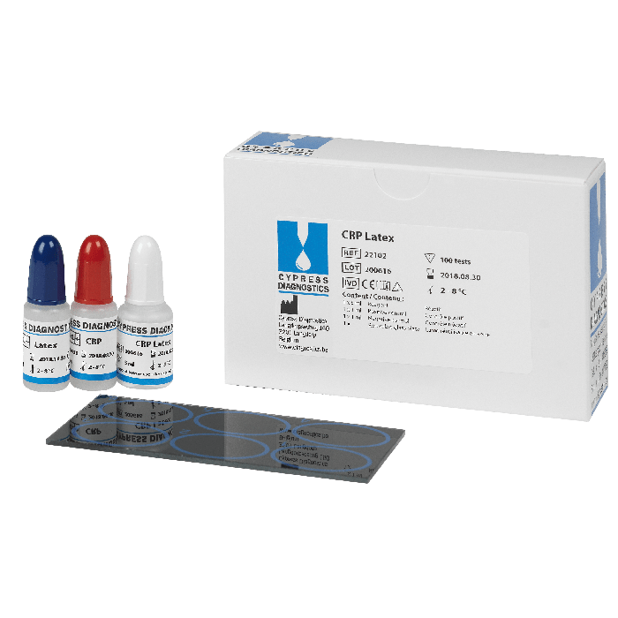
C-REACTIV PROTEIN (CRP)

Slide 101
C – REACTIVE PROTEINE
IDE/SF,LICENCE 1, Semestre 2.
GNAMIEN KOUAME APPOLLINAIRE, ENSEIGNANT, INGENIEUR BIOLOGISTE option: Immunologie

Slide 102
OBJECTIFS
A la fin de ce cours , l’étudiant devra être capable de :
définir la CRP ;
donner les indications de la CRP ;
connaître le type de prélèvement à effectuer pour rechercher la CRP ;
interpréter un résultat de CRP

Slide 103
INTRODUCTION 1/2
Cette protéine synthétisée par le foie et aussi les tissus adipeux, est libérée dans le sang à un stade très précoce de la réaction inflammatoire (moins de 24 h). Elle augmente dans le sérum, pour revenir à une concentration normale avec la fin de l’inflammation. Elle agglutine avec le polysaccharide C du pneumocoque ; c’est ce qui a valu son nom de C réactive protéine. Bien que la concentration en CRP présente un faible intérêt diagnostic tant que la maladie du patient n’est pas définie,

Slide 104
INTRODUCTION 2/2
sa détermination régulière permet de suivre efficacement l’évolution du processus inflammatoire et d’effectuer un diagnostic dans certains cas. En définitive, le diagnostic ne peut être établi sur la base des résultats d’un test simple, il doit être étayé par des signes cliniques et des résultats d’analyses biologiques complémentaires.

Slide 105
I- INDICATIONS
Recherche d’un syndrome inflammatoire devant:
une fièvre,
des arthralgies,
une anémie,
un amaigrissement,
après une transfusion ou une intervention chirurgicale,
en cas de brûlure ou autres lésions biliaires etc.
Évaluation du risque cardio-vasculaire.

Slide 106
II- PRELEVEMENT – VALEURS USUELLES
  1- PRELEVEMENT
Un prélèvement de sang veineux est effectué sur tube sec ou hépariné (anticoagulant).Il est préférable d'être à jeun.
  2- VALEURS USUELLES
Taux de CRP < 6 mg/l

Slide 107
III- INTERPRETATION 1/2
  Inflammations
L’élévation de la CRP au-dessus de 10 mg/l est le signe d’inflammation quelle qu’en soit la cause.
C’est un test très sensible et c’est le premier marqueur à se normaliser lorsque la réaction inflammatoire prend fin.
La CRP augmente d’avantage en cas d’infection bactérienne (où elle vaut 10 fois les valeurs normales) que virale (3fois les valeurs normales).
Le dosage de la CRP permet de distinguer infection urinaire haute (CRP élevée) et infection urinaire basse (CRP normale ou peu augmentée).

Slide 108
III-INTERPRETATION 2/2
  2. Maladies cardio-vasculaires
En dehors des poussées inflammatoires, la concentration de CRP est un indicateur du risque cardio-vasculaire que la mise au point de dosages ultrasensibles (hs-crp) permet d’apprécier.
Le risque de développer une maladie cardio-vasculaire serait :
faible pour une hs-CRP < 1mg/l ;
élevé si la hs-CRP> 3 mg/l, surtout si conjointement le LDL-cholestérol est élevé.

